Slide 1

第12单元
第45课 Hbase基本操作
知识很简单 学习很快乐
《大数据离线计算》

Slide 2
前言
为什么要学习基本操作？

Slide 3
为什么学
1.通过命令进行数据库的管理很方便

Slide 4

Part1
Hbase基本操作

Slide 5
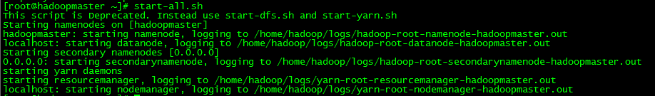

HBASE环境检测
1.启动Hadoop
[root@hadoopmaster home]# start-all.sh
2.启动HBase
[root@hadoopmaster home]# start-hbase.sh
3. 关闭HBase
[root@hadoopmaster home]#stop-hbase.sh

Slide 6
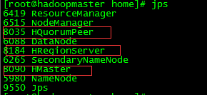
HBASE环境检测
测试HBASE是否安装成功
[root@hadoopmaster home]# jps
新增了HQuorumPeer，HRegionServer和HMaster三个进程。

Slide 7
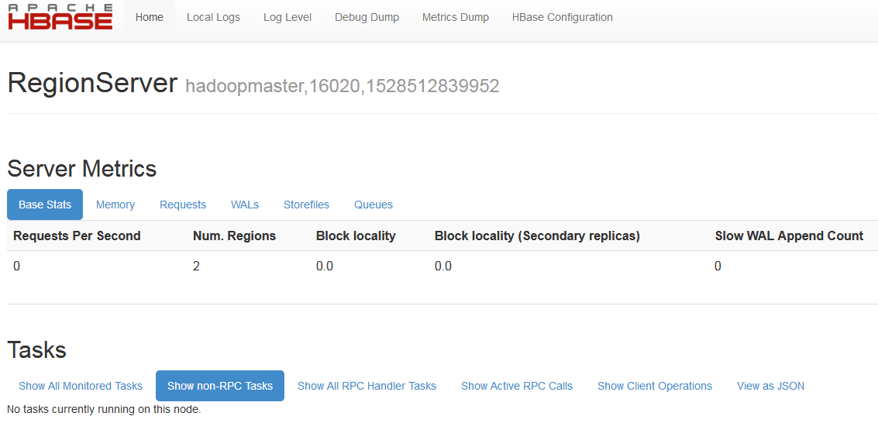
HBASE环境检测
输入http://192.168.31.109:16030/rs-status查看一下状态:

Slide 8
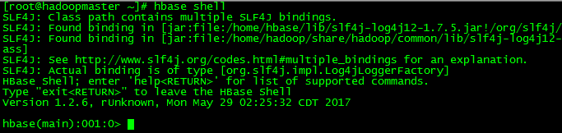
HBASE的使用
进入hbase命令行
[root@hadoopmaster home]# hbase shell

Slide 9
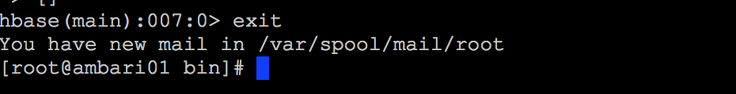
HBASE的使用
退出hbase命令行
[root@hadoopmaster home]# exit

Slide 10
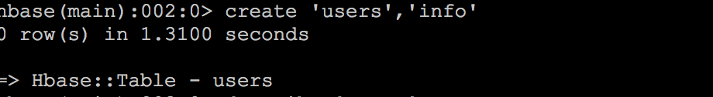
HBASE的使用
创建表：
create '表名'，'列簇1'，'列簇2'......

Slide 11
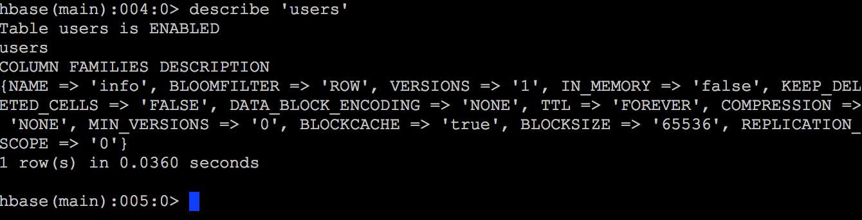
HBASE的使用
查看表结构：
describe '表名'

Slide 12
HBASE的使用
禁用表：
disable '表名'
启用表：
enable '表名'

Slide 13
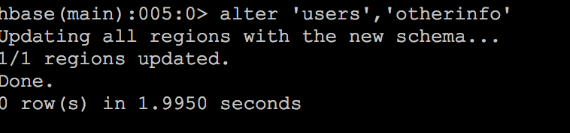
HBASE的使用
添加列族：
alter '表名'，'列族名'

Slide 14
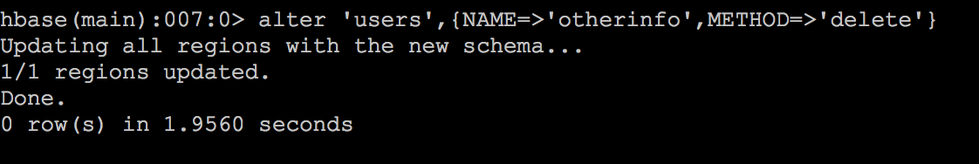
HBASE的使用
删除列族：
alter 'scores', {NAME => 'sex', METHOD => 'delete’}

Slide 15
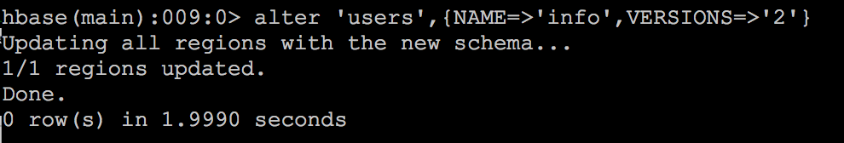
HBASE的使用
修改版本数量：
alter '表名'，{NAME=>'列名'，VERSIONS=>'版本数量'}

Slide 16
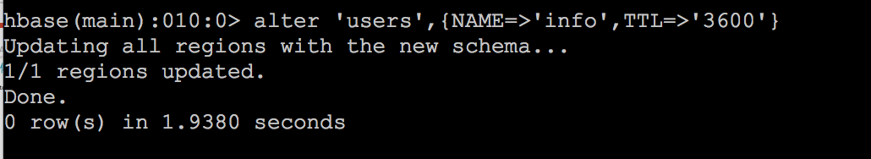
HBASE的使用
修改数据生存时间TTL，单位是秒：
alter '表名',{NAME=>'grade',TTL=>'时间'}

Slide 17


课堂检测
创建表命令？
查看表结构命令？
修改表结构？
启用表禁用表？
修改版本数量？
Notes:
通过模拟面试的形式，贯彻和覆盖课堂知识点；
替代传统的下课前知识总结。

Slide 18


创新教育 引领未来

